Slide 1
ПРОФЕСИОНАЛНА ГИМНАЗИЯ ПО СТРОИТЕЛСТВО, АРХИТЕКТУРА И ГЕОДЕЗИЯ “КОЛЬО ФИЧЕТО” - Бургас

Slide 2
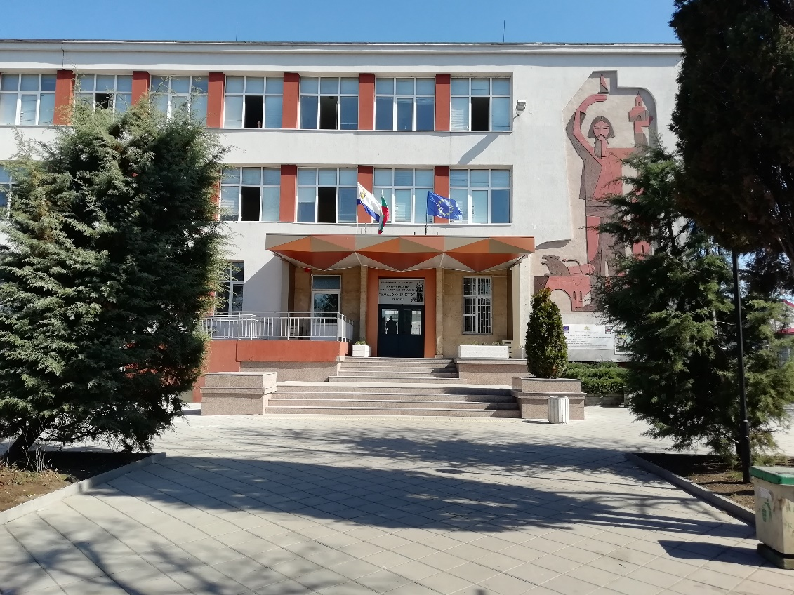
Кратка история Професионална гимназия по строителство, архитектура и геодезия “Кольо Фичето” Бургас е създадена през 1960 година, като техникум по строителство. През дългогодишния период на съществуване в гимназията са обучени хиляди строителни кадри - строителни техници, геодезисти, техник-озеленители.
ПРОФЕСИОНАЛНА ГИМНАЗИЯ ПО СТРОИТЕЛСТВО, АРХИТЕКТУРА И ГЕОДЕЗИЯ “КОЛЬО ФИЧЕТО” – БУРГАС

Slide 3
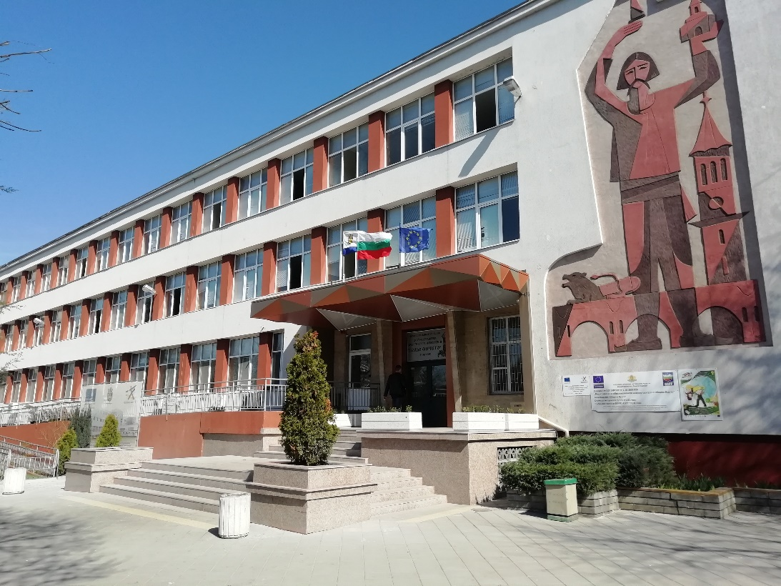
ПРОФЕСИОНАЛНА ГИМНАЗИЯ ПО СТРОИТЕЛСТВО, АРХИТЕКТУРА И ГЕОДЕЗИЯ “КОЛЬО ФИЧЕТО” – Бургас
Голяма част от бившите възпитаници на училището в момента са утвърдени мениджъри и строителни техници във водещи строителни фирми на територията на Бургаска област и в цялата страна.
.
Гимназията е с доказани традиции в учението, труда, спорта и множество извоювани награди в състезания по професията и спортни изяви.
В гимназията се работи успешно и по европейски проекти

Slide 4
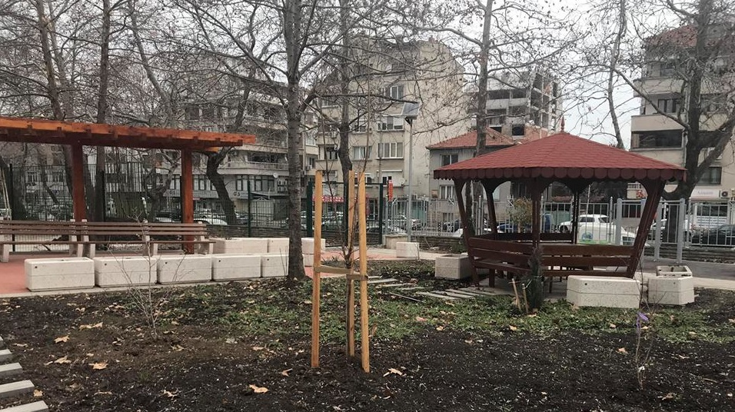
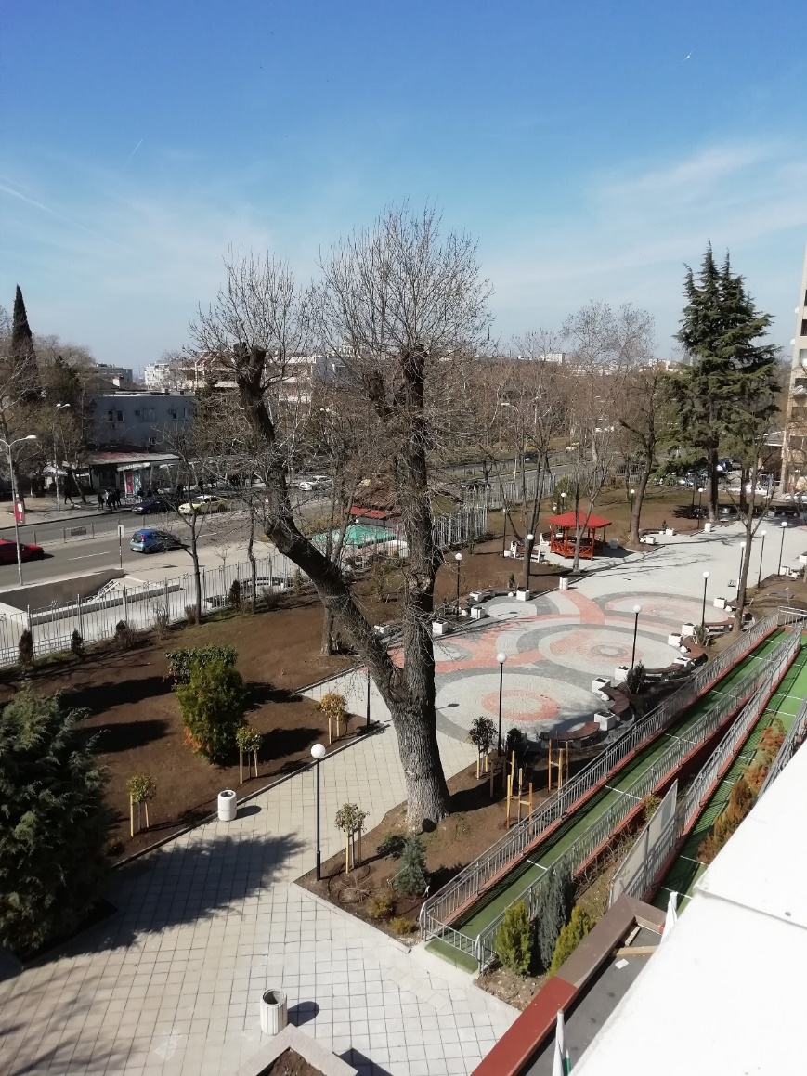
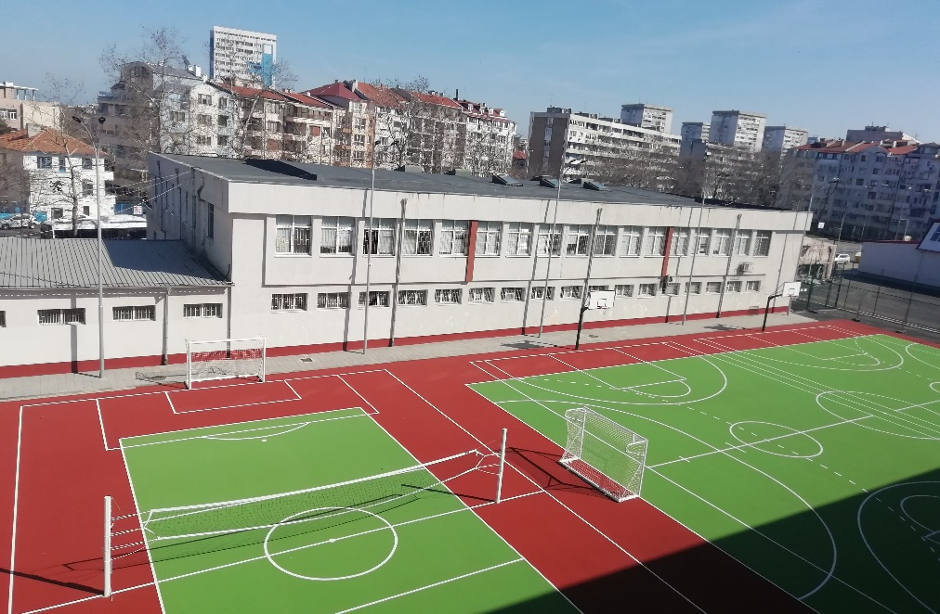
ПРОФЕСИОНАЛНА ГИМНАЗИЯ ПО СТРОИТЕЛСТВО, АРХИТЕКТУРА И ГЕОДЕЗИЯ “КОЛЬО ФИЧЕТО” – Бургас
През 2018-2019г. гимназията е част от проект “Подкрепа на проф .училища в република България по оперативна програма “Региони в растежи” на Община Бургас. В резултат на това тя има нов облиг и съвременна визия.

Slide 5
ПРОФЕСИОНАЛНА ГИМНАЗИЯ ПО СТРОИТЕЛСТВО, АРХИТЕКТУРА И ГЕОДЕЗИЯ “КОЛЬО ФИЧЕТО” – Бургас
За учебната 2019/2020 ще се извършва прием по следните ПРОФЕСИИ И СПЕЦИАЛНОСТИ:
Професия Строителен техник
- специалност – Строителство и архитектура - английски и немски език
- специалност – Водно строителство – английски език
Професия Геодезист
специалност – Геодезия – английски език
Професия техник озеленител
- специалност – Парково строителство и озеленяване – английски и руски език

Slide 6
ПРОФЕСИОНАЛНА ГИМНАЗИЯ ПО СТРОИТЕЛСТВО, АРХИТЕКТУРА И ГЕОДЕЗИЯ “КОЛЬО ФИЧЕТО” - Бургас
Специалност
СТРОИТЕЛСТВО И
АРХИТЕКТУРА

Slide 7
ПРОФЕСИОНАЛНА ГИМНАЗИЯ ПО СТРОИТЕЛСТВО, АРХИТЕКТУРА И ГЕОДЕЗИЯ “КОЛЬО ФИЧЕТО” – Бургас
Учениците от специалността "СТРОИТЕЛСТВО И АРХИТЕКТУРА“
овладяват основните принципи на архитектурната композиция и градоустройство, проектирането на сгради и съоръжения, изготвянето на проектно-сметни документации.
Те ще могат да ръководят изграждането на редица обекти в строителството на жилищни и обществени сгради, както и съоръжения от инфраструктурното оформление на населените места.

Slide 8
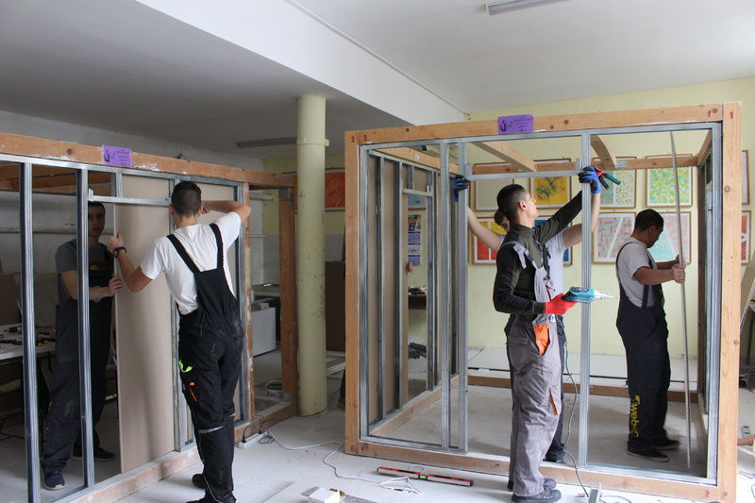
ПРОФЕСИОНАЛНА ГИМНАЗИЯ ПО СТРОИТЕЛСТВО, АРХИТЕКТУРА И ГЕОДЕЗИЯ “КОЛЬО ФИЧЕТО” - Бургас
Специалистът - строителен техник организира :
- Подготвителните дейности на строителната площадка
- Организира и контролира спазването на закона за безопасни условия на труд на работните места.
Организира и ръководи изпълнението на отделните видове строително - монтажни работи

Slide 9
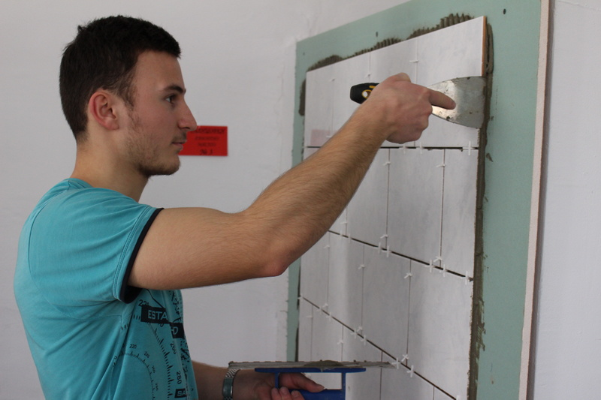
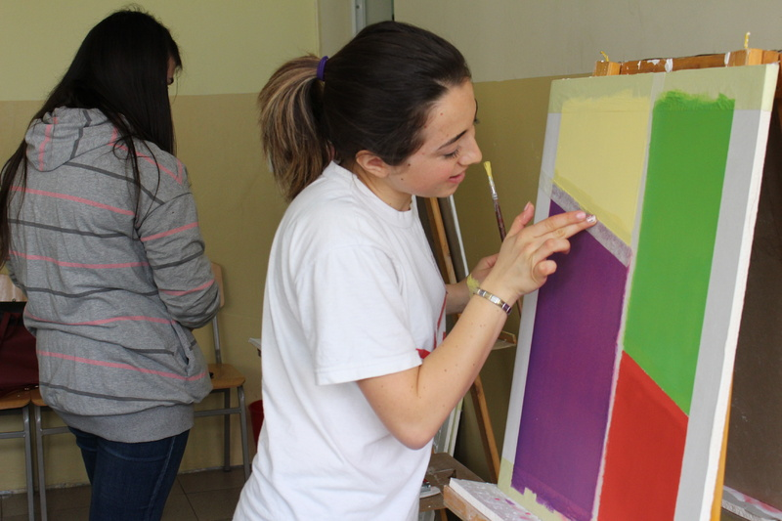
ПРОФЕСИОНАЛНА ГИМНАЗИЯ ПО СТРОИТЕЛСТВО, АРХИТЕКТУРА И ГЕОДЕЗИЯ “КОЛЬО ФИЧЕТО” - Бургас
Завършилите тази специалност могат да се реализират като:
- Технически ръководители основно във високото строителство
- Технически сътрудници и във фирми за строителен надзор
Служители в технически и офертен отдел на големи строителни компании, както и в техническите служби на общини /кметства/.
ПО ВРЕМЕ НА ОБУЧЕНИЕТО СИ УЧЕНИЦИТЕ ИМАТ ВЪЗМОЖНОСТ
да участват в редица състезания, практики в реална работна среда и други извънкласни дейности.

Slide 10
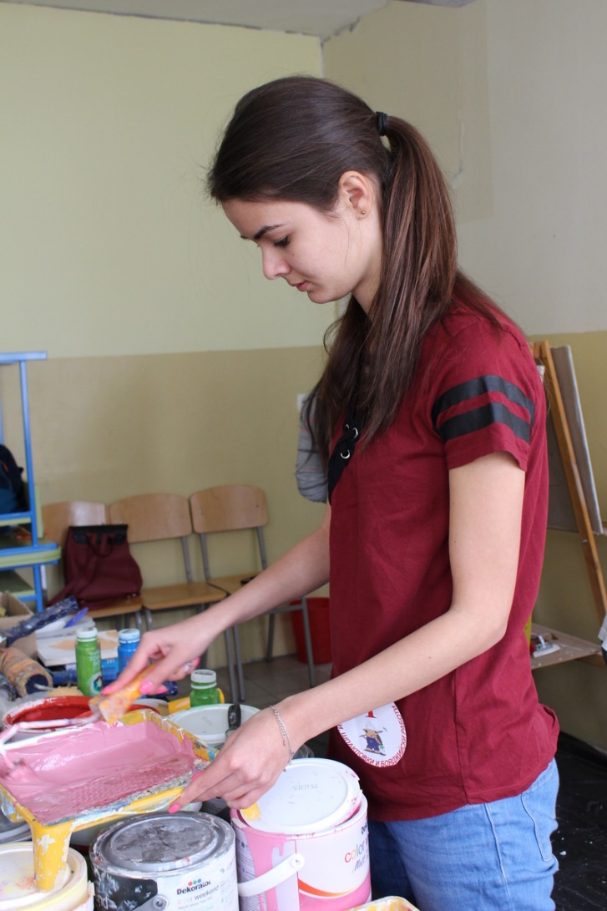
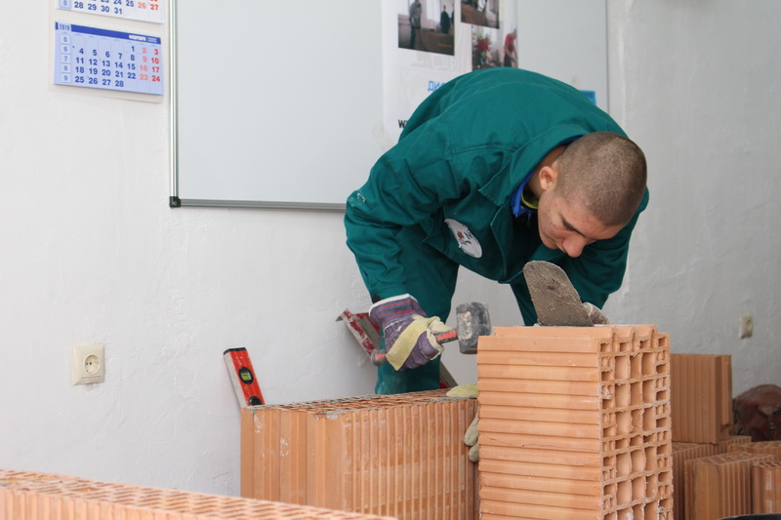
ПРОФЕСИОНАЛНА ГИМНАЗИЯ ПО СТРОИТЕЛСТВО, АРХИТЕКТУРА И ГЕОДЕЗИЯ “КОЛЬО ФИЧЕТО” - Бургас
Училищен кръг
на състезанието
„Най-добър млад строител“

Slide 11
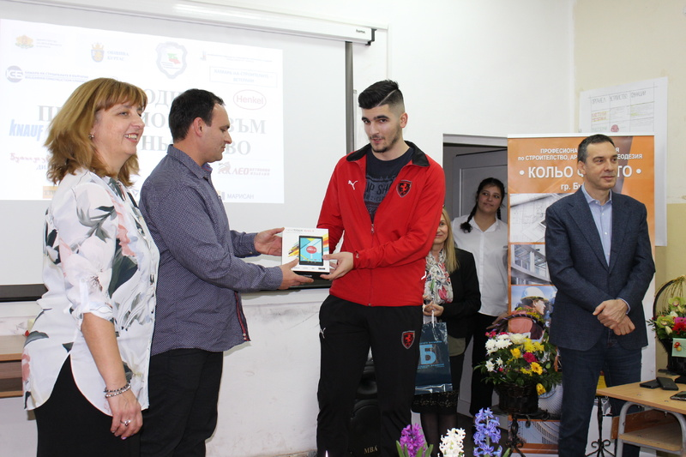
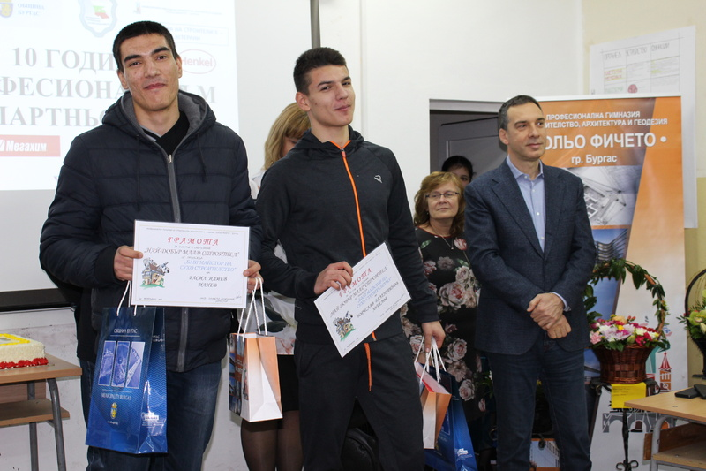
ПРОФЕСИОНАЛНА ГИМНАЗИЯ ПО СТРОИТЕЛСТВО, АРХИТЕКТУРА И ГЕОДЕЗИЯ “КОЛЬО ФИЧЕТО” - Бургас

Slide 12
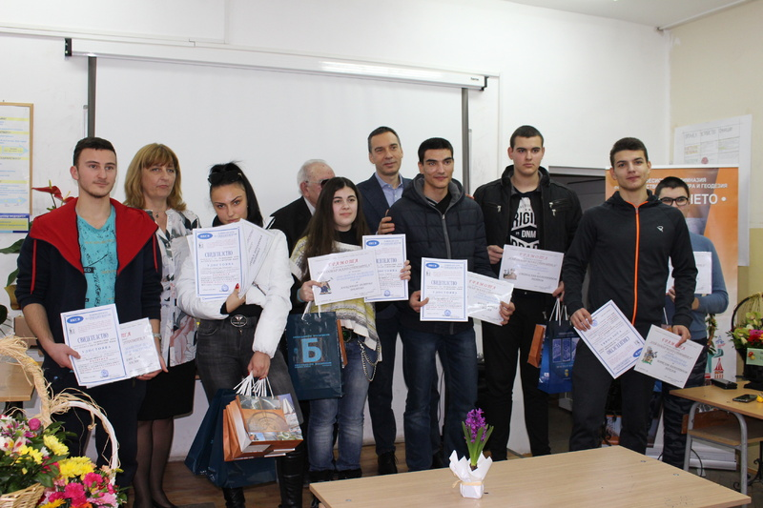
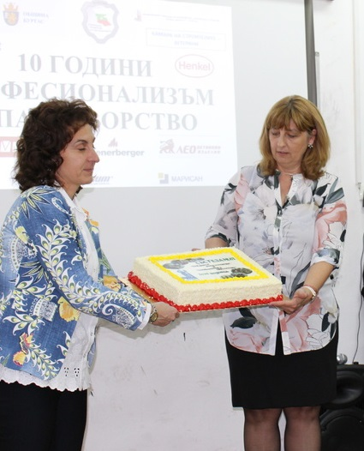
ПРОФЕСИОНАЛНА ГИМНАЗИЯ ПО СТРОИТЕЛСТВО, АРХИТЕКТУРА И ГЕОДЕЗИЯ “КОЛЬО ФИЧЕТО” - Бургас

Slide 13
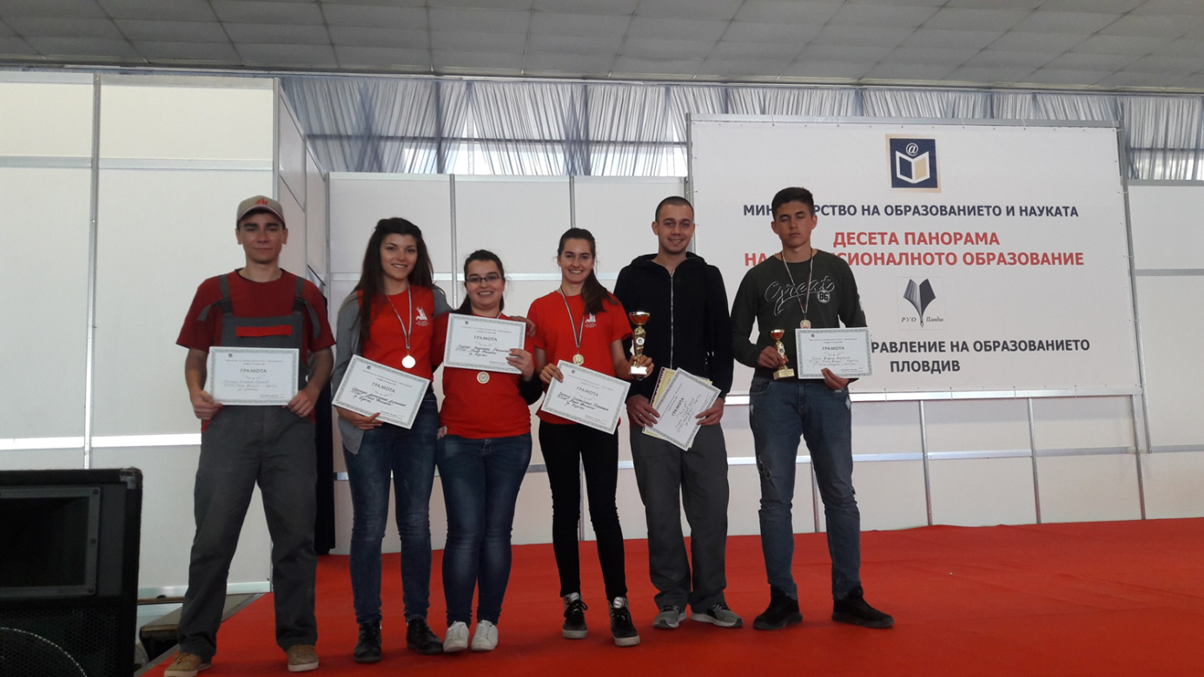
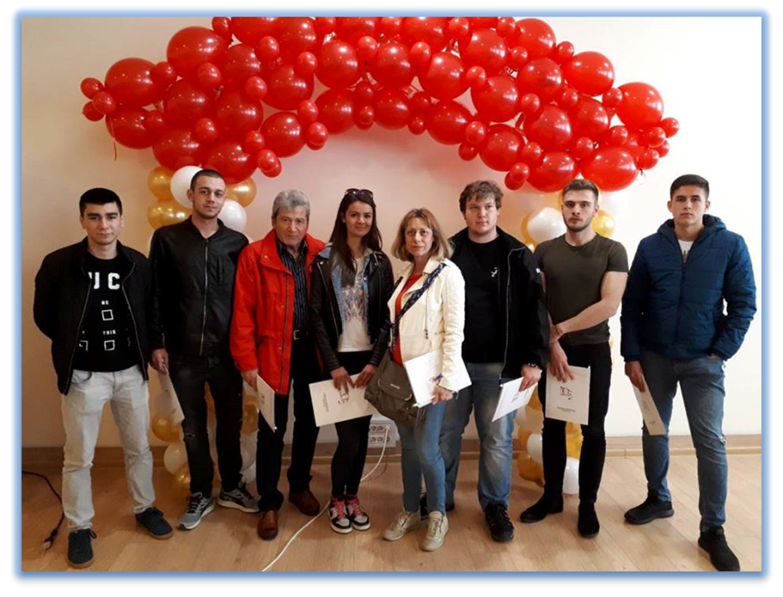
ПРОФЕСИОНАЛНА ГИМНАЗИЯ ПО СТРОИТЕЛСТВО, АРХИТЕКТУРА И ГЕОДЕЗИЯ “КОЛЬО ФИЧЕТО” - Бургас

Slide 14
ПРОФЕСИОНАЛНА ГИМНАЗИЯ ПО СТРОИТЕЛСТВО, АРХИТЕКТУРА И ГЕОДЕЗИЯ “КОЛЬО ФИЧЕТО” - Бургас
12.04.19г.
Министърът на образованието Красимир Вълчев и кметът Димитър Николов разгледаха реконструираните кабинети, професионални работилници и новата спортна площадка на ПГСАГ „Кольо Фичето“.

Slide 15
ПРОФЕСИОНАЛНА ГИМНАЗИЯ ПО СТРОИТЕЛСТВО, АРХИТЕКТУРА И ГЕОДЕЗИЯ “КОЛЬО ФИЧЕТО” - Бургас

Slide 16
ПРОФЕСИОНАЛНА ГИМНАЗИЯ ПО СТРОИТЕЛСТВО, АРХИТЕКТУРА И ГЕОДЕЗИЯ “КОЛЬО ФИЧЕТО” - Бургас

Slide 17
ПРОФЕСИОНАЛНА ГИМНАЗИЯ ПО СТРОИТЕЛСТВО, АРХИТЕКТУРА И ГЕОДЕЗИЯ “КОЛЬО ФИЧЕТО” - Бургас
Специалност
ВОДНО СТРОИТЕЛСТВО

Slide 18
ПРОФЕСИОНАЛНА ГИМНАЗИЯ ПО СТРОИТЕЛСТВО, АРХИТЕКТУРА И ГЕОДЕЗИЯ “КОЛЬО ФИЧЕТО” - Бургас
Специалността изучава:
съвременните методи и начини за водоснабдяване и канализации на населени места
жилищни сгради и промишлени обекти
пречистване на питейни и отпадъчни води
хидромелиоративни съоръжения
корекция на реки, напояване и отводняване на площи, язовири и др.

Slide 19
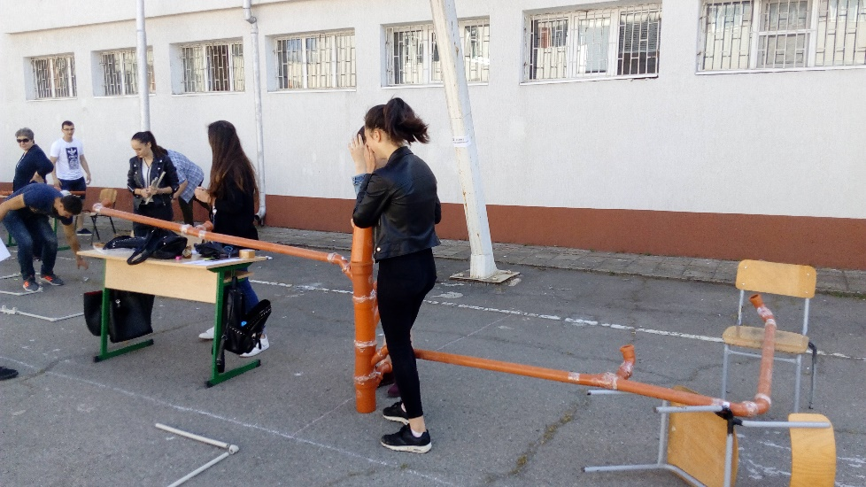
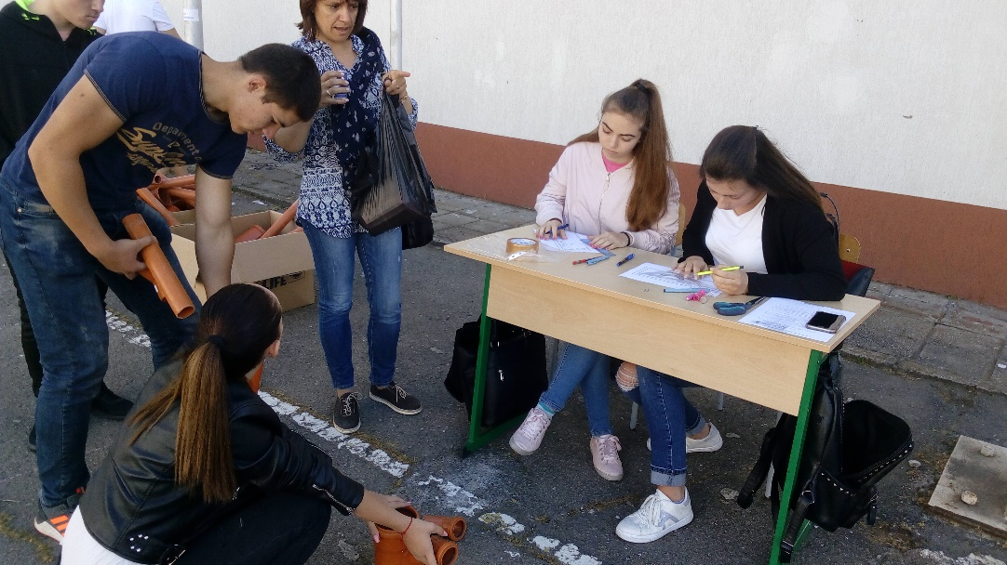
ПРОФЕСИОНАЛНА ГИМНАЗИЯ ПО СТРОИТЕЛСТВО, АРХИТЕКТУРА И ГЕОДЕЗИЯ “КОЛЬО ФИЧЕТО” - Бургас
Завършилият водно строителство се справя успешно с:
- Изработване на проекти за водопроводни канализации и напоителни системи; - изготвяне на сметни документации към проектите;
- Изпълняване на авторски надзор при изпълнение на проектираните обекти; - изпълняване на специализирано и цялостно техническо ръководство; - изпълняване на инвеститорски контрол в строителството

Slide 20
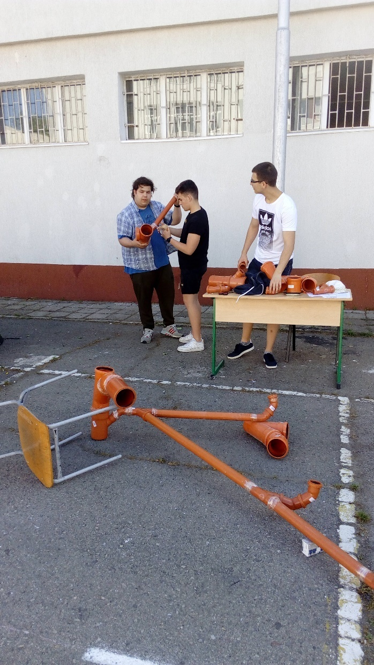
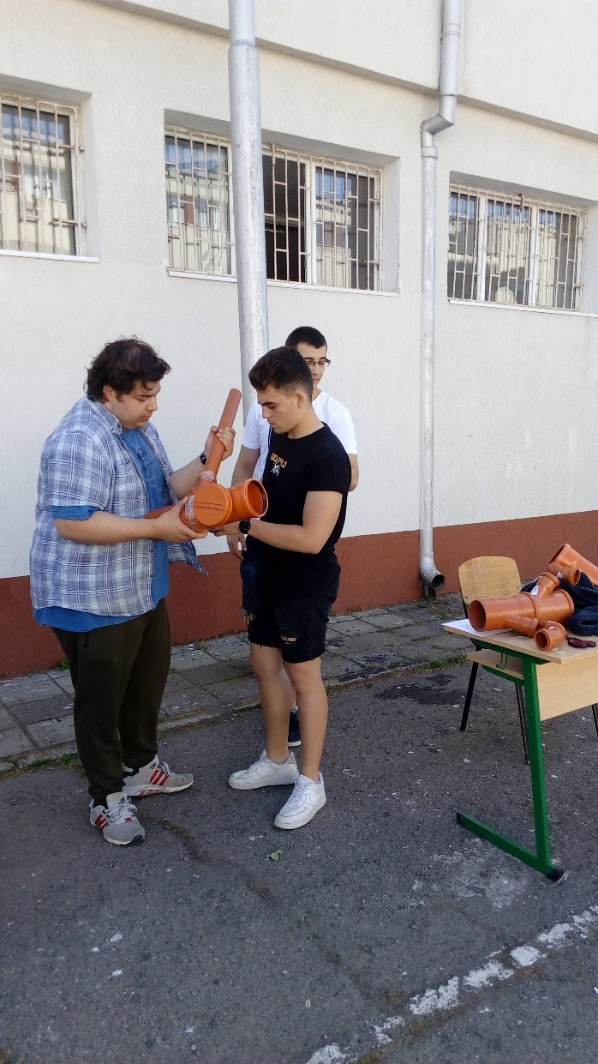
ПРОФЕСИОНАЛНА ГИМНАЗИЯ ПО СТРОИТЕЛСТВО, АРХИТЕКТУРА И ГЕОДЕЗИЯ “КОЛЬО ФИЧЕТО” - Бургас

Slide 21
Специалност ГЕОДЕЗИЯ
ПРОФЕСИОНАЛНА ГИМНАЗИЯ ПО СТРОИТЕЛСТВО, АРХИТЕКТУРА И ГЕОДЕЗИЯ “КОЛЬО ФИЧЕТО” - Бургас

Slide 22
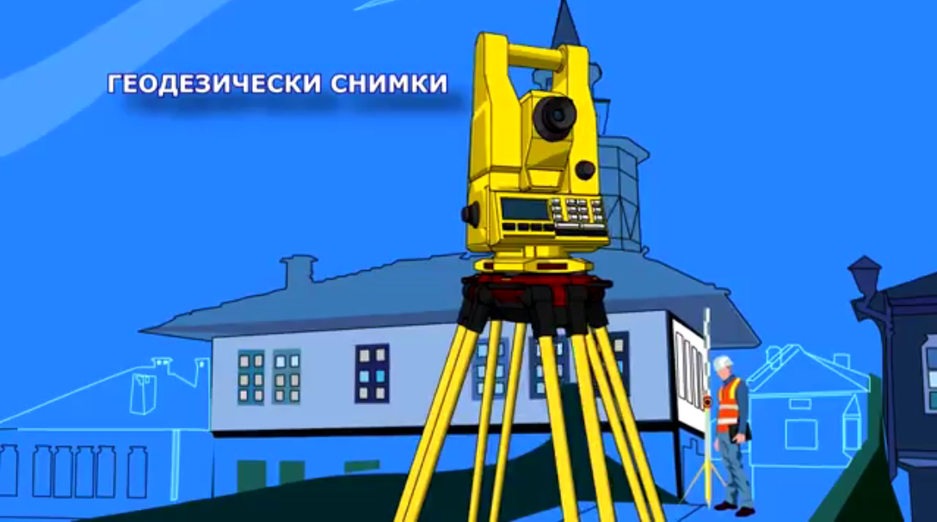
ПРОФЕСИОНАЛНА ГИМНАЗИЯ ПО СТРОИТЕЛСТВО, АРХИТЕКТУРА И ГЕОДЕЗИЯ “КОЛЬО ФИЧЕТО” - Бургас
Изучават се съвременни технологии,електронни инструменти,
GPS, Географски
информационни системи, работа с графични и изчислителни програми.

Slide 23
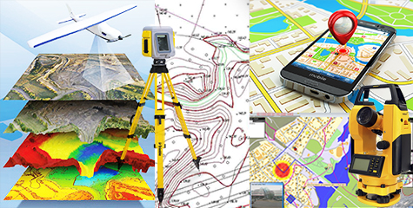
ПРОФЕСИОНАЛНА ГИМНАЗИЯ ПО СТРОИТЕЛСТВО, АРХИТЕКТУРА И ГЕОДЕЗИЯ “КОЛЬО ФИЧЕТО” - Бургас
Специалността Геодезия се изучава единствено в нашата гимназия за цяла източна България.
Завършилите специаността могат да изпълняват многообразни дейности –
изработване на планове и карти в областта на градското благоустрояване и проектиране в строителството.

Slide 24
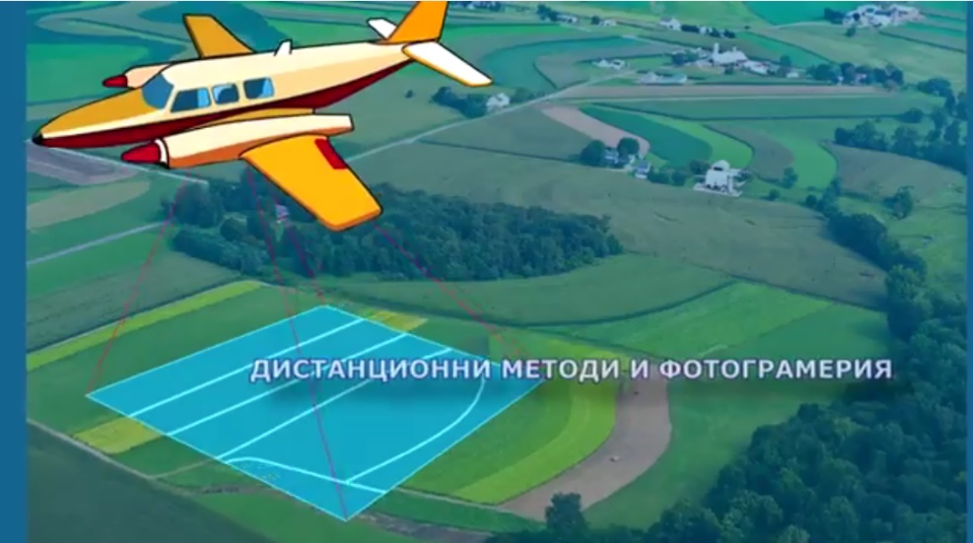
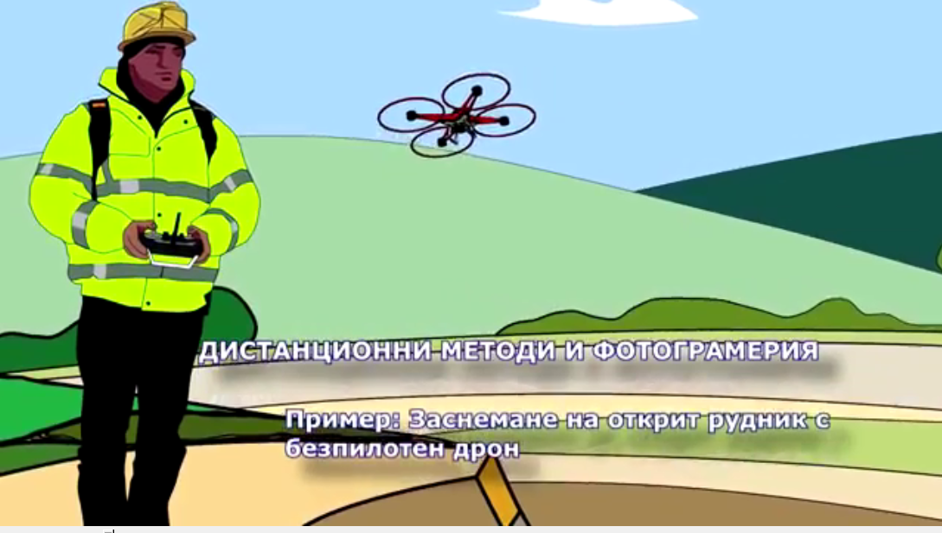
ПРОФЕСИОНАЛНА ГИМНАЗИЯ ПО СТРОИТЕЛСТВО, АРХИТЕКТУРА И ГЕОДЕЗИЯ “КОЛЬО ФИЧЕТО” - Бургас
Знанията и уменията, които учениците
придобиват по време на обучението си,
им дават възможност да се реализират професионално в структури на държавната,

Slide 25
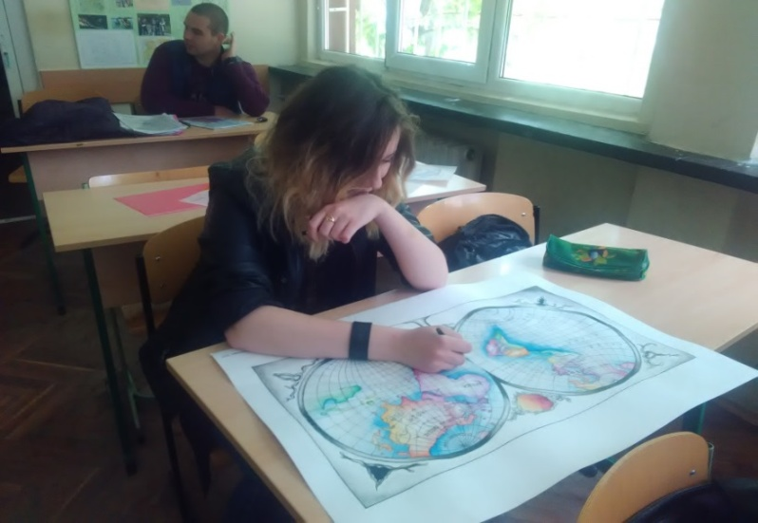
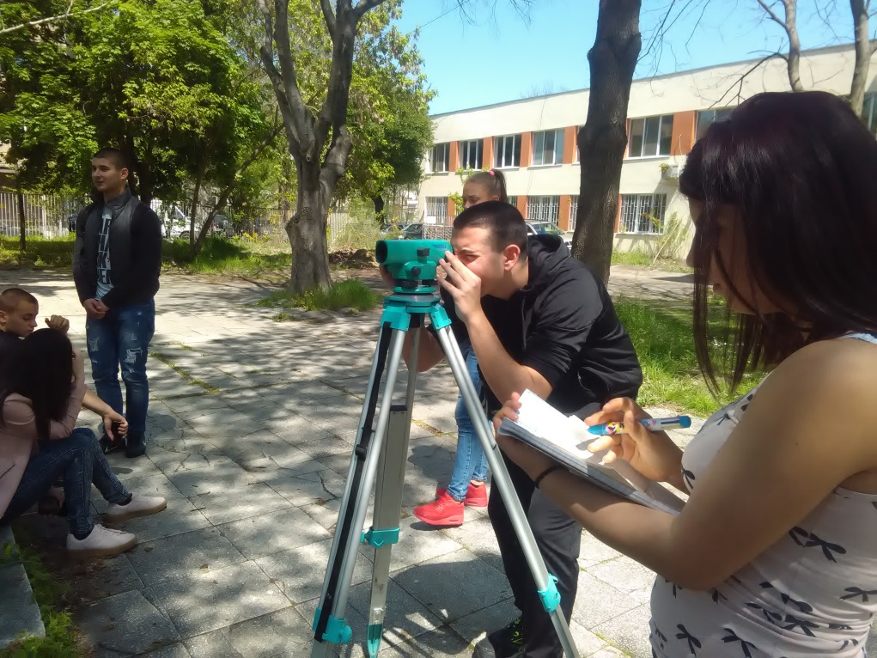
ПРОФЕСИОНАЛНА ГИМНАЗИЯ ПО СТРОИТЕЛСТВО, АРХИТЕКТУРА И ГЕОДЕЗИЯ “КОЛЬО ФИЧЕТО” - Бургас
регионална и общинска администрации, както и в различни фирми:
геодезически, строителни, транспортни и др., в проектантски бюра, в научно-изследователски звена и институти, в средни и висши училища...

Slide 26
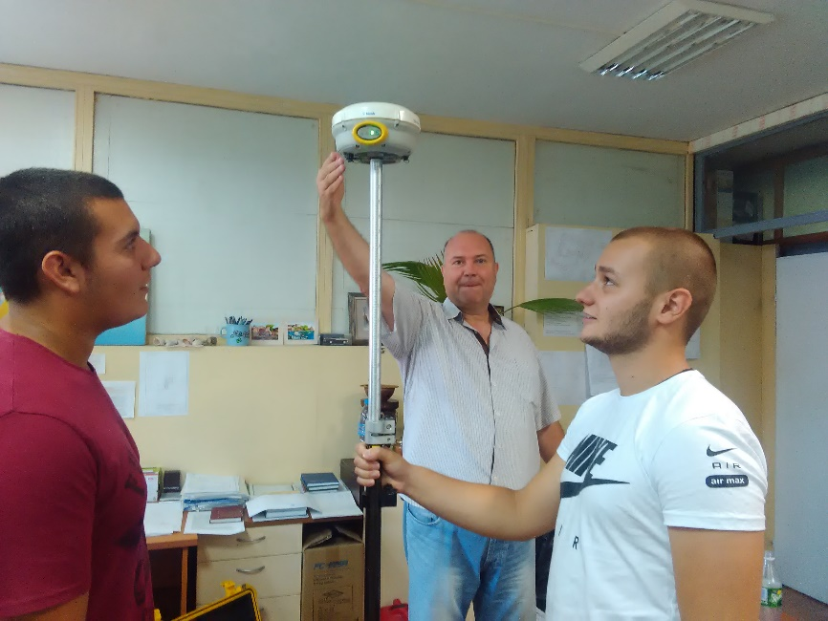
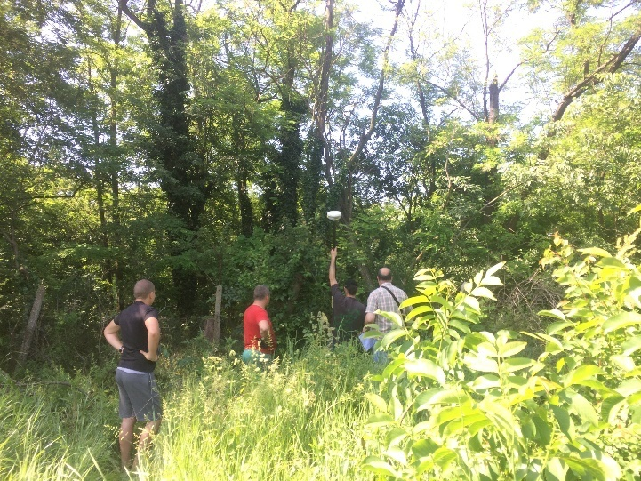
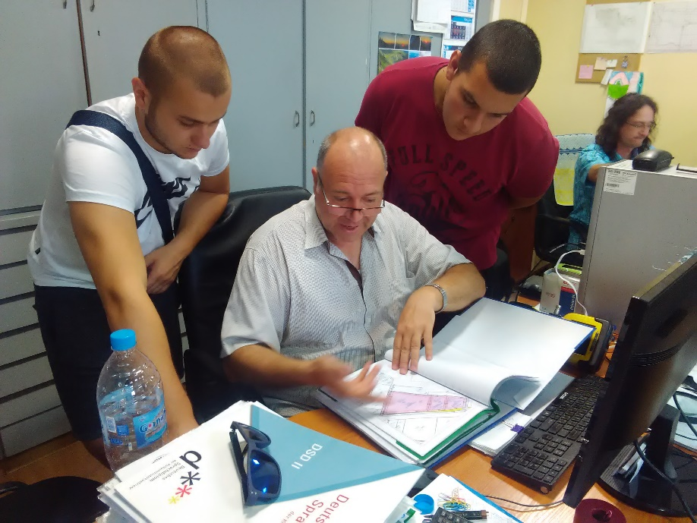
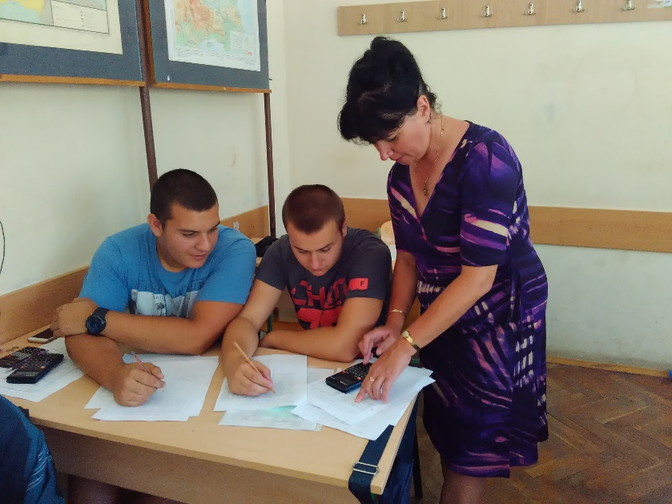
ПРОФЕСИОНАЛНА ГИМНАЗИЯ ПО СТРОИТЕЛСТВО, АРХИТЕКТУРА И ГЕОДЕЗИЯ “КОЛЬО ФИЧЕТО” - Бургас

Slide 27
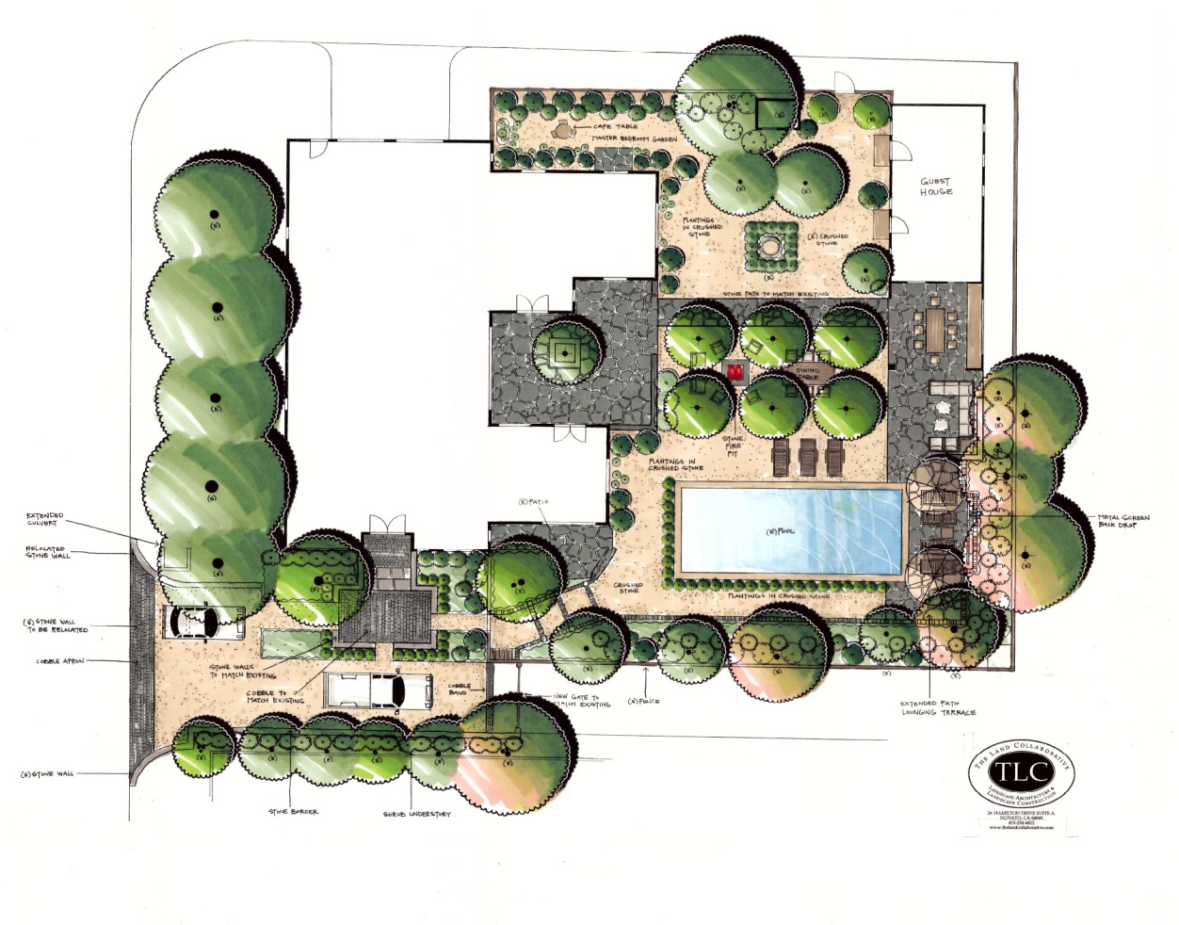
Специалност парково строителство и озеленяване
ПРОФЕСИОНАЛНА ГИМНАЗИЯ ПО СТРОИТЕЛСТВО, АРХИТЕКТУРА И ГЕОДЕЗИЯ “КОЛЬО ФИЧЕТО” - Бургас

Slide 28
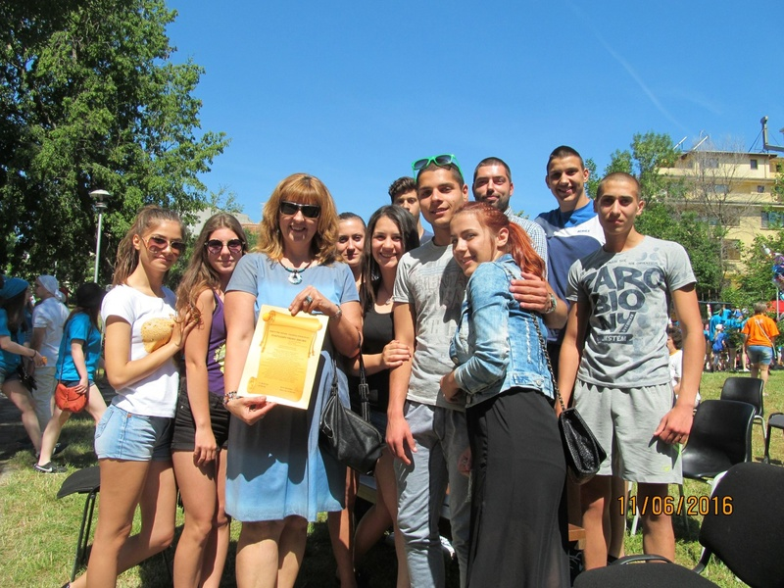
ПРОФЕСИОНАЛНА ГИМНАЗИЯ ПО СТРОИТЕЛСТВО, АРХИТЕКТУРА И ГЕОДЕЗИЯ “КОЛЬО ФИЧЕТО” - Бургас
Специалност Парково строителство и озеленяване се изучава единствено в нашата гимназия за цяла източна България.
Завършилите специалността техник-озеленител придобиват:
Проектантски и практически умения за изграждане на обекти
Умения за създаване на комфортни условия за отдих

Slide 29
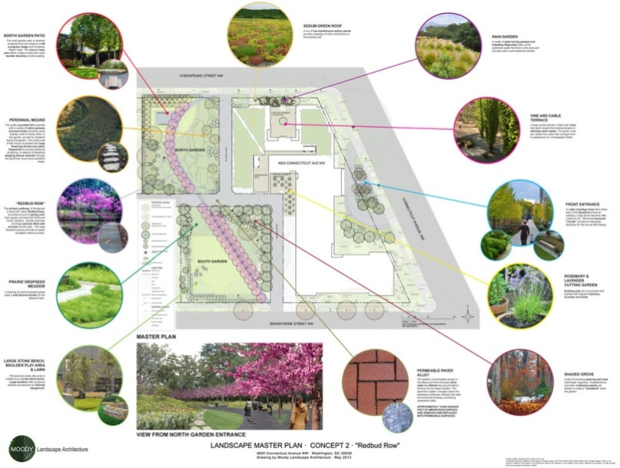
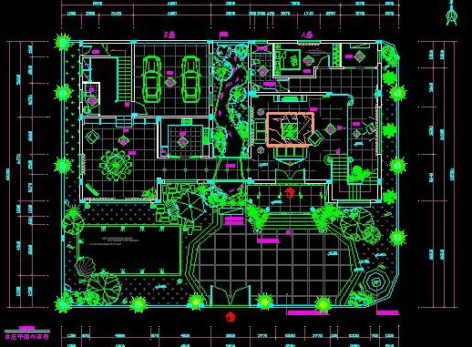
ПРОФЕСИОНАЛНА ГИМНАЗИЯ ПО СТРОИТЕЛСТВО, АРХИТЕКТУРА И ГЕОДЕЗИЯ “КОЛЬО ФИЧЕТО” - Бургас
По време на обучението се изучават модерни дисциплини като компютърно чертане,
парково и ладншафтно проектиране, дендрология, паркова архитектура и фитодизайн

Slide 30
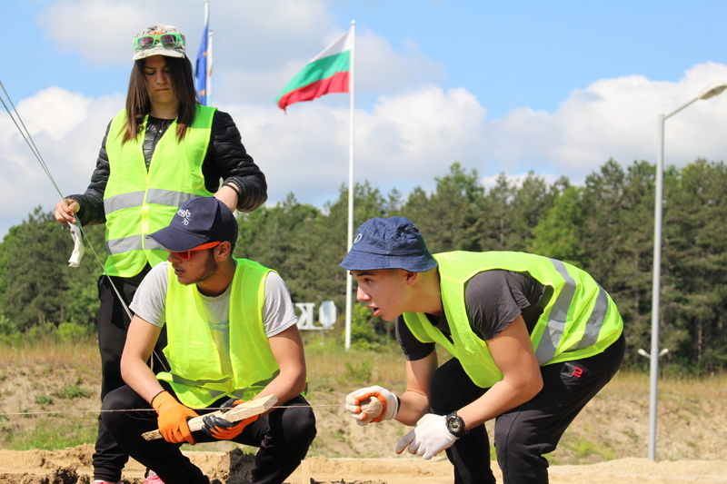
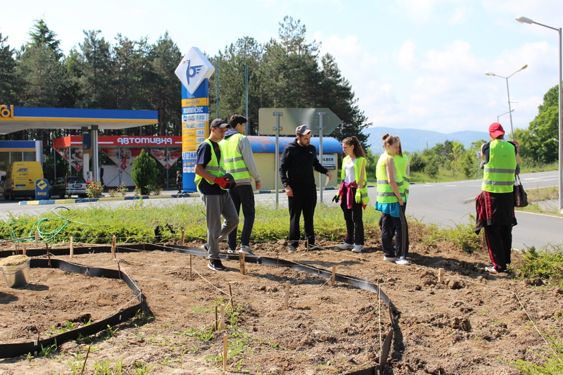
ПРОФЕСИОНАЛНА ГИМНАЗИЯ ПО СТРОИТЕЛСТВО, АРХИТЕКТУРА И ГЕОДЕЗИЯ “КОЛЬО ФИЧЕТО” - Бургас
Чрез придобитите знания, учениците имат възможност да се реализират във фирми за озеленяване или държавни структури
Могат да продължат в същото професионално направление – ландшафтна архитектура

Slide 31
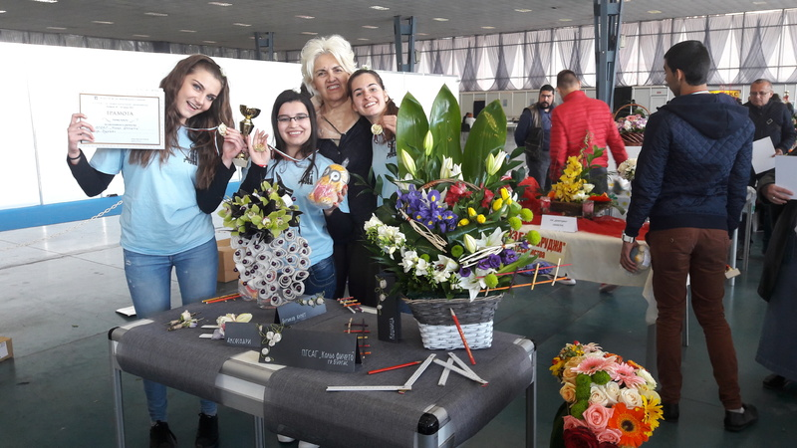
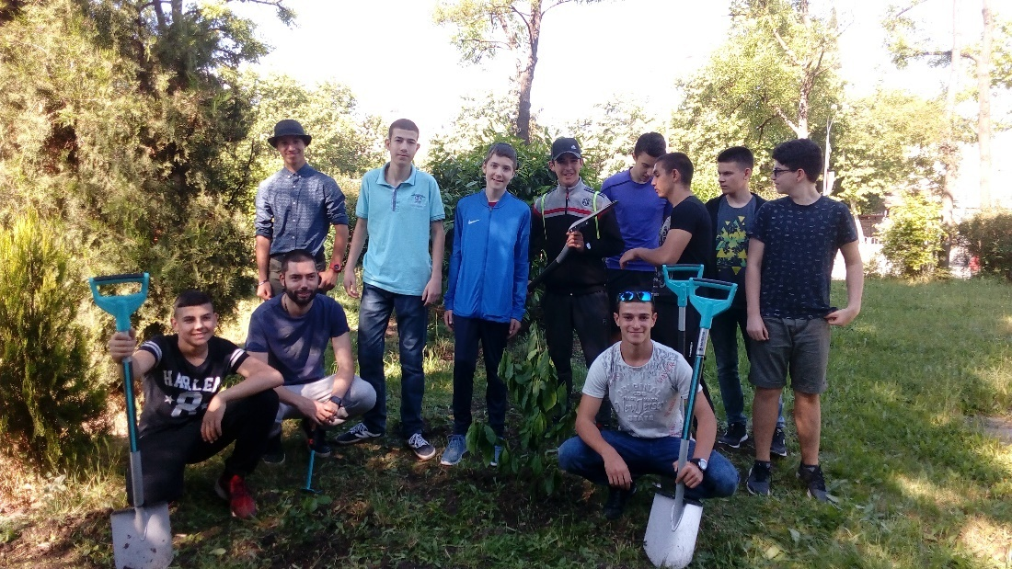
ПРОФЕСИОНАЛНА ГИМНАЗИЯ ПО СТРОИТЕЛСТВО, АРХИТЕКТУРА И ГЕОДЕЗИЯ “КОЛЬО ФИЧЕТО” - Бургас
Учениците имат възможност да участват в редица
състезания, конкурси, практика в реална работна среда и други извънкласни дейности.

Slide 32
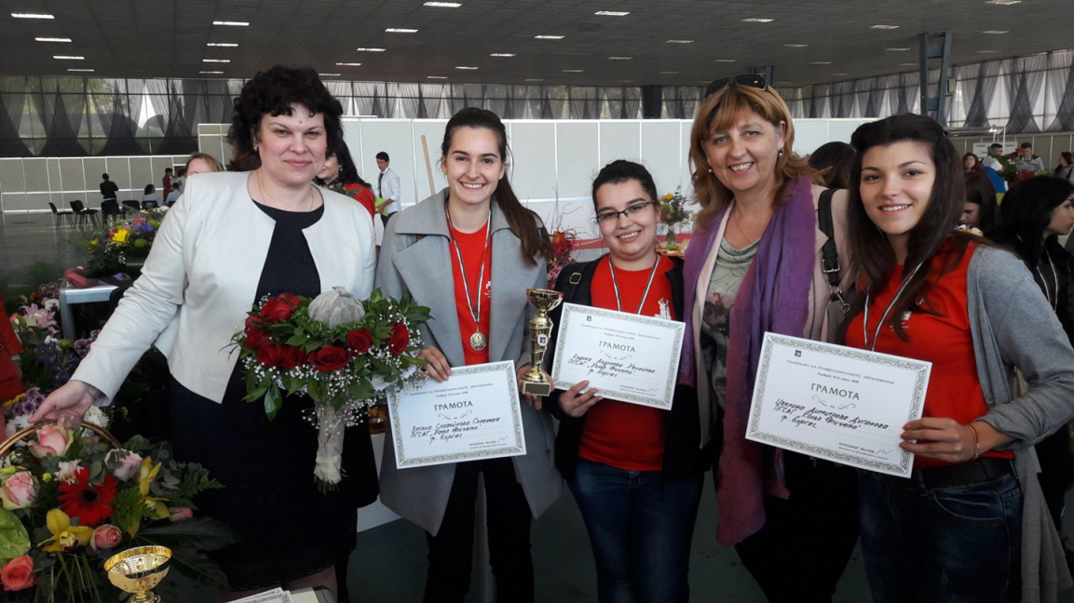
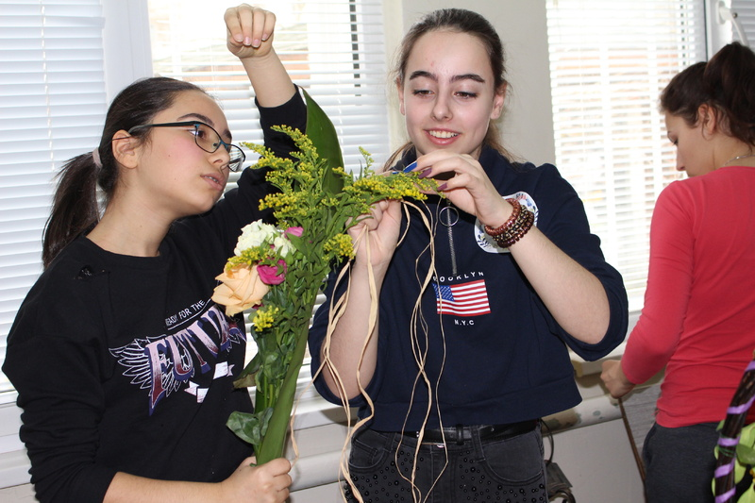
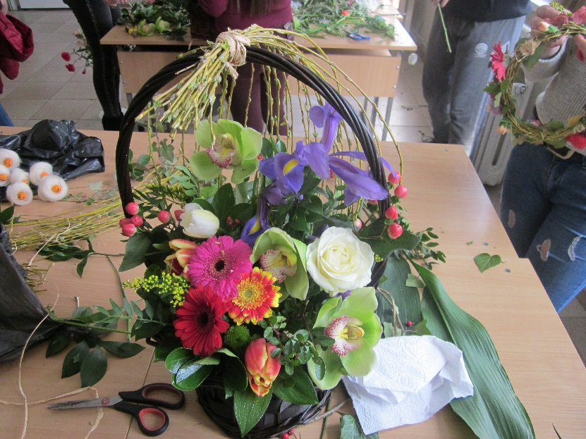
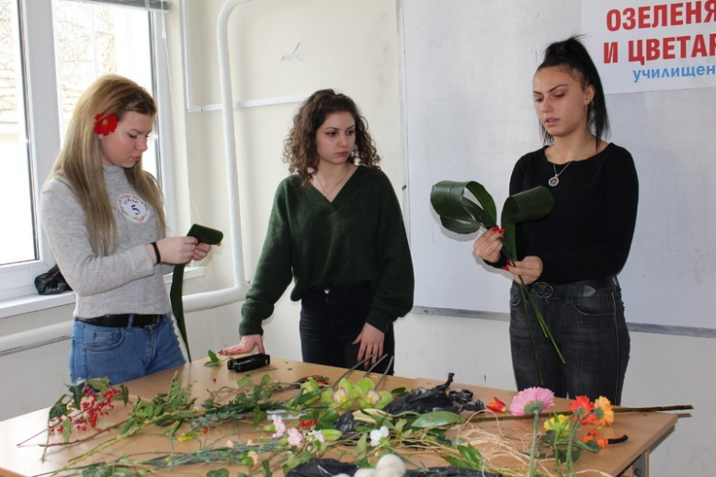
ПРОФЕСИОНАЛНА ГИМНАЗИЯ ПО СТРОИТЕЛСТВО, АРХИТЕКТУРА И ГЕОДЕЗИЯ “КОЛЬО ФИЧЕТО” - Бургас

Slide 33
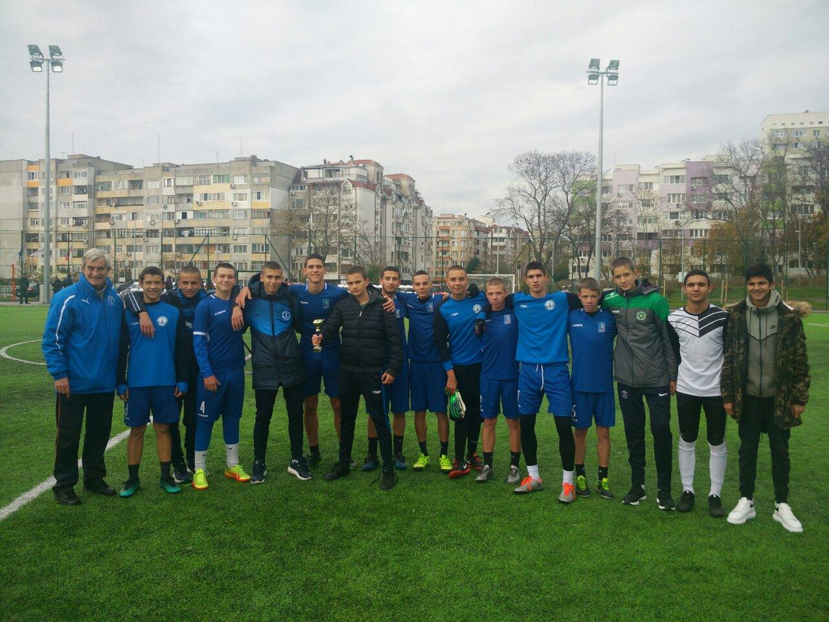
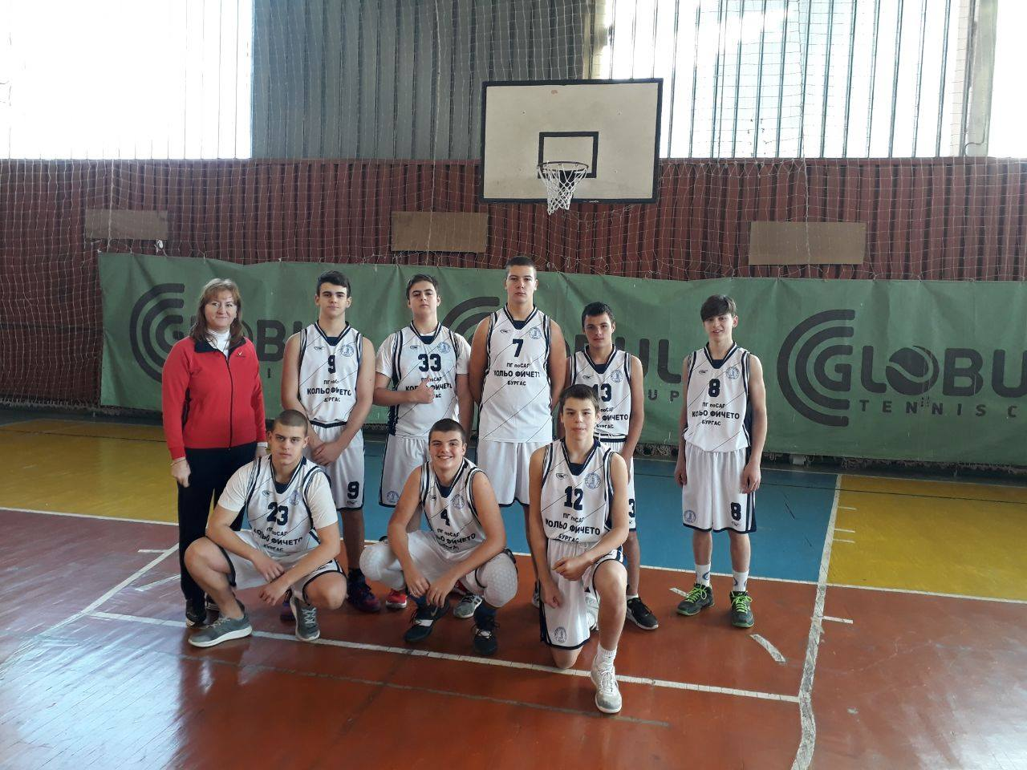
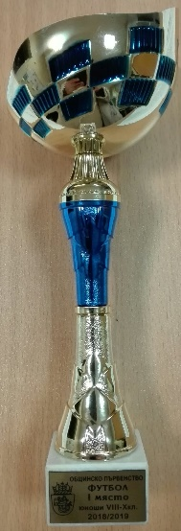
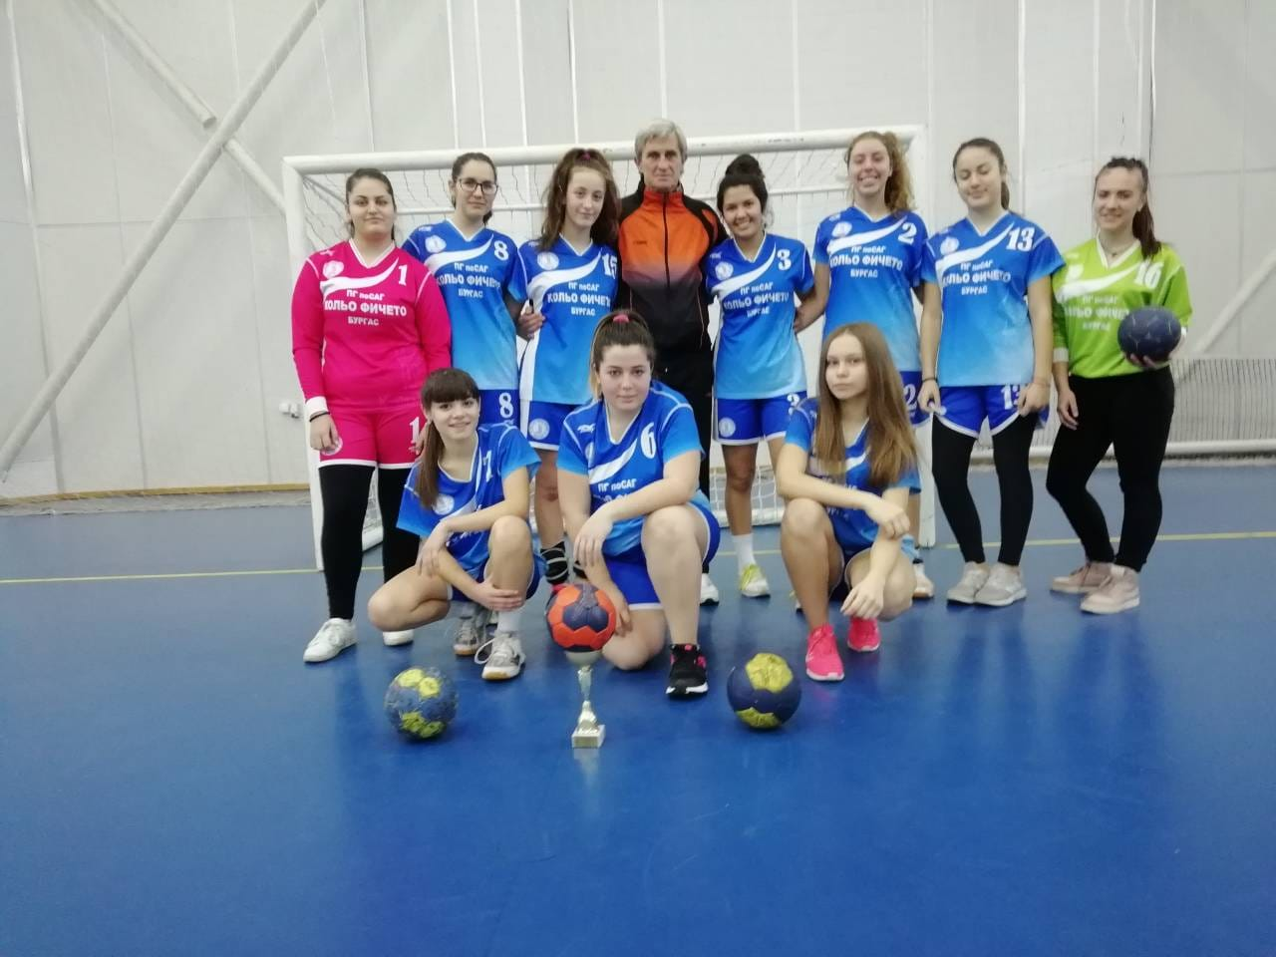
ПРОФЕСИОНАЛНА ГИМНАЗИЯ ПО СТРОИТЕЛСТВО, АРХИТЕКТУРА И ГЕОДЕЗИЯ “КОЛЬО ФИЧЕТО” - Бургас
Учениците в гимназията завоюват постижения и в спорта. Те участват в дейности по интереси като клубове по .........
-футбол
-волейбол
хандбал
лека атлетика
баскетбол
тенис на маса
ръгби

Slide 34
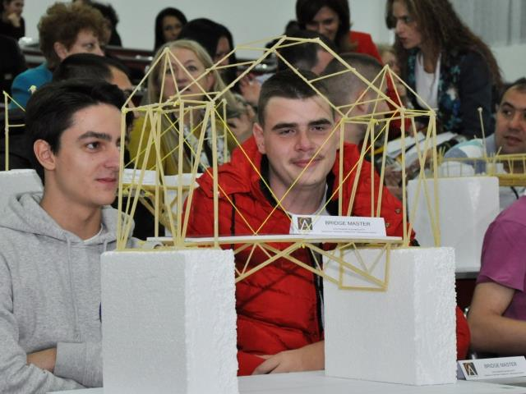
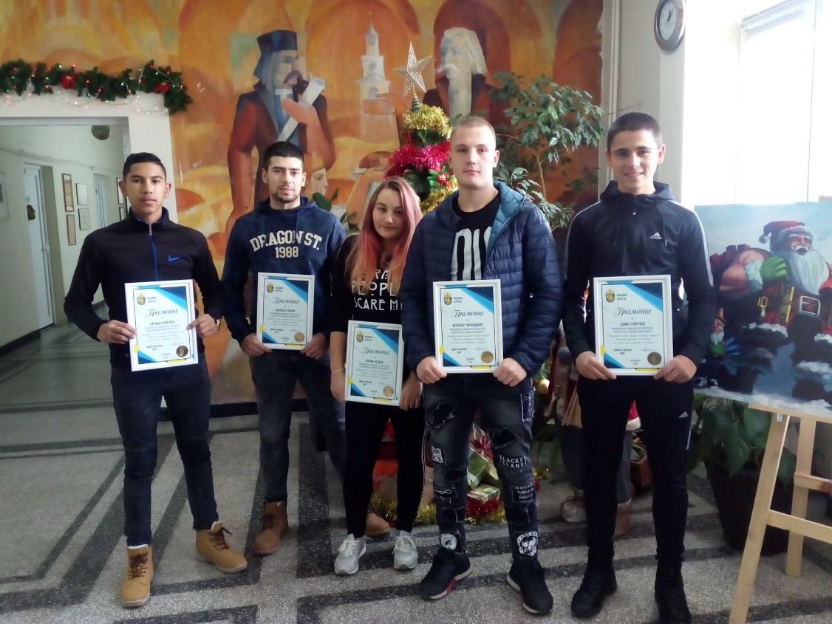
ПРОФЕСИОНАЛНА ГИМНАЗИЯ ПО СТРОИТЕЛСТВО, АРХИТЕКТУРА И ГЕОДЕЗИЯ “КОЛЬО ФИЧЕТО” - Бургас
-Електронен пиар
-Химията-интересна и полезна
-Занимателна биология
-Изобразително и приложно изкуство
-Барабанен състав
-Музикално ателие
-Психология на общуването
-Лидер в живота
-Дигитални технологии в геодезията
-Технология на вътрешно-облицовъчни работи
-Технология на зидарските работи
-Технология на изграждане на преградни стени
-Технология на аранжирането
-Технология на изграждане на ВиК инсталации

Slide 35
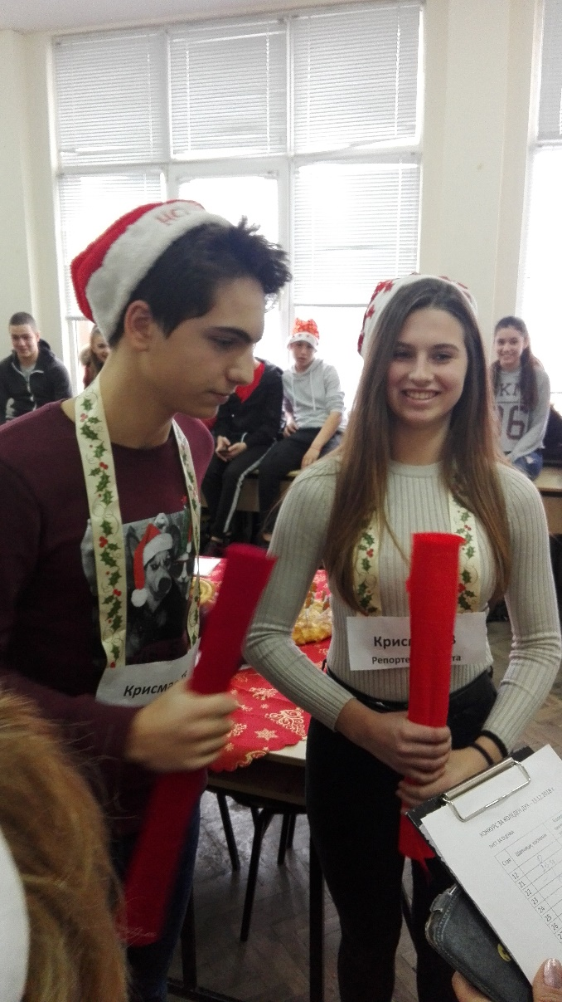
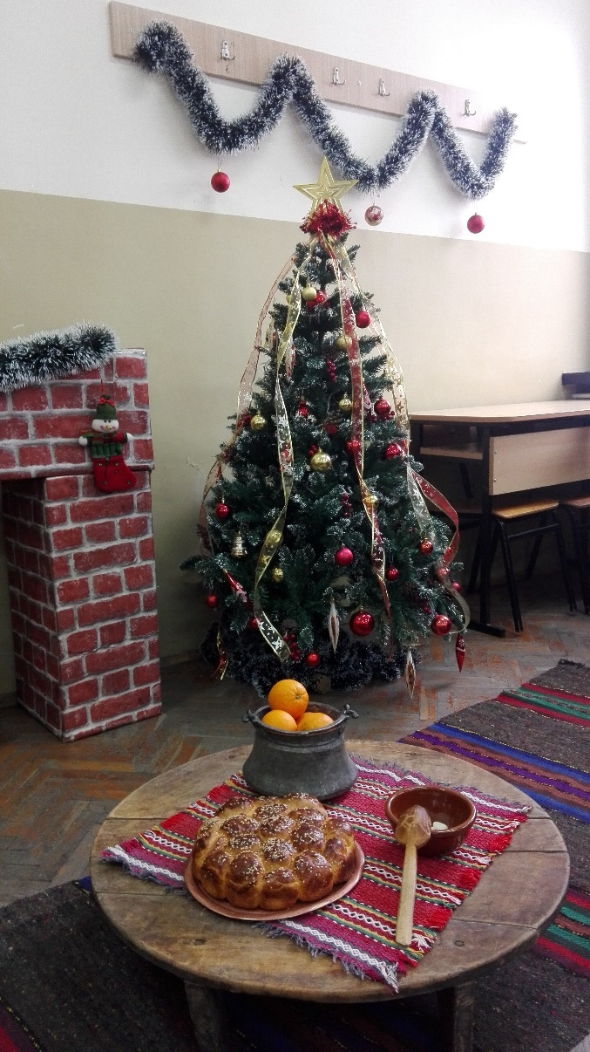
ПРОФЕСИОНАЛНА ГИМНАЗИЯ ПО СТРОИТЕЛСТВО, АРХИТЕКТУРА И ГЕОДЕЗИЯ “КОЛЬО ФИЧЕТО” - Бургас

Slide 36
ПРОФЕСИОНАЛНА ГИМНАЗИЯ ПО СТРОИТЕЛСТВО, АРХИТЕКТУРА И ГЕОДЕЗИЯ “КОЛЬО ФИЧЕТО” - Бургас
Делегация от Института за отоплителни и климатични инсталации от гр.Пекин, Китай гостува в ПГСАГ"К. Фичето" на 31.05.2019г.

Slide 37
ПРОФЕСИОНАЛНА ГИМНАЗИЯ ПО СТРОИТЕЛСТВО, АРХИТЕКТУРА И ГЕОДЕЗИЯ “КОЛЬО ФИЧЕТО” - Бургас
През май 2017г. Временно изпълняващият длъжността посланик на Република Индия у нас – Субхаш Наир влезе в час по геодезия и „Парково строителство и озеленяване“ в ПГСАГ „Кольо Фичето“.той бе придружаван от директорите на училище в област Момбай.

Slide 38
ЗАЩО ДА ИЗБЕРА ПРОФЕСИОНАЛНА ГИМНАЗИЯ ПО СТРОИТЕЛСТВО, АРХИТЕКТУРА И ГЕОДЕЗИЯ “КОЛЬО ФИЧЕТО”?
Заради:
Традициите в професионалното обучение - Отличната подготовка за университет - Реализацията в строителството - Атрактивните извънкласни дейности - Акцента върху практическото обучение - Сътрудничеството със строителни фирми

Slide 39
☺ БЛАГОДАРИМ ВИ ЗА ВНИМАНЕТО! ☺
ОЧАКВАМЕ ВИ!

